Slide 1
1. Введение в Java. Типы данных. Переменные.

Slide 2
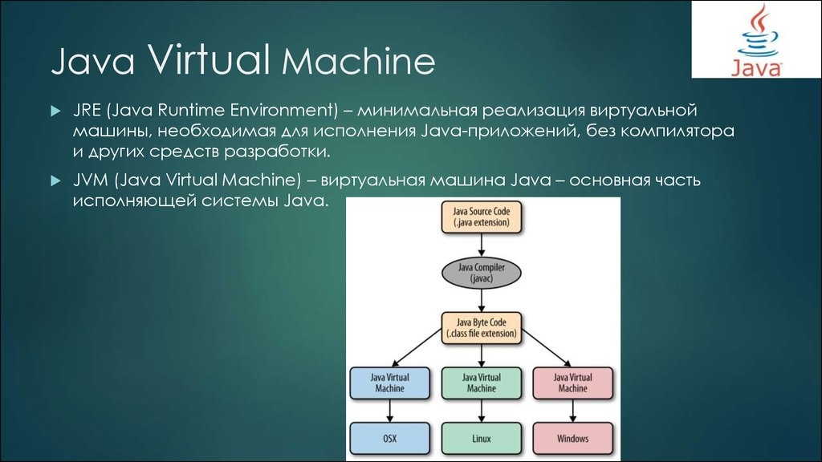

Slide 3
Класс
Java является объектно-ориентированным языком, поэтому такие понятия как "класс" и "объект" играют в нем ключевую роль. Любую программу на Java можно представить как набор взаимодействующих между собой объектов.
Шаблоном или описанием объекта является класс, а объект представляет экземпляр этого класса. Можно еще провести следующую аналогию. У нас у всех есть некоторое представление о человеке - наличие двух рук, двух ног, головы, туловища и т.д. Есть некоторый шаблон - этот шаблон можно назвать классом. Реально же существующий человек (фактически экземпляр данного класса) является объектом этого класса.
Класс определяется с помощью ключевого слова сlass:
class Person{
}
В данном случае класс называется Person. После названия класса идут фигурные скобки, между которыми помещается тело класса - то есть его поля и методы.

Slide 4
Подготовка к работе
Установить JDK - https://www.oracle.com/technetwork/java/javase/downloads/2133151
IDEA - https://www.jetbrains.com/idea/download/#section=windows
ECLIPSE - https://www.eclipse.org/downloads/
Прописать PATH – JAVA HOME JDK

Slide 5
public class HelloWorld {
public static void main(String[] args) {
System.out.println("Hello World!");
}
}

Slide 6
Типы данных
Java позволяет работать со следующими типами данных:
целые числа;
вещественные числа;
строки;
логические значения;
специальные значения;

Slide 7
Примитивные типы данных
В Java существует 8 примитивных типов данных:
byte (целые числа, 1 байт)
short (целые числа, 2 байта)
int (целые числа, 4 байта)
long (целые числа, 8 байтов)
float (вещественные числа, 4 байта)
double (вещественные числа, 8 байтов)
char (символ Unicode, 2 байта)
boolean (значение истина/ложь, 1 байт)

Slide 8
BYTE
byte — диапазон допустимых значений от -128 до 127
//объявление переменных типа byte.
byte getByte, putByte;
// инициализация переменных
getByte = 0;
putByte = 0;
Переменные типа byte полезны при работе с потоком данных, который поступает из сети или файла.

Slide 9
SHORT
short — диапазон допустимых значений от -32768 до 32767
//объявление и инициализация переменной типа short.
short employeeID = 0;

Slide 10
INTEGER
int — диапазон допустимых значений от -2147483648 до 2147483647
//объявление и инициализация переменной типа int.
int max = 2147483647;
Тип int используется чаще при работе с целочисленными данными, нежели byte и short, даже если их диапазона хватает. Это происходит потому, что при указании значений типа byte и short в выражениях, их тип все равно автоматически повышается до int при вычислении.

Slide 11
LONG
long — диапазон допустимых значений от -9223372036854775808 до 9223372036854775807
//Использование переменных типа long.
long days = getDays();
long seconds;
seconds = days * 24 * 60 * 60;
Тип удобен для работы с большими целыми числами.

Slide 12
FLOAT
float — диапазон допустимых значений от ~1,4*10-45 до ~3,4*1038
//Объявление и инициализация переменных типа float.
float usd = 31.24f;
float eur = 44.03f;
Удобен для использования, когда не требуется особой точности в дробной части числа.

Slide 13
DOUBLE
double — диапазон допустимых значений от ~4,9*10(-324) до ~1,8*10(308)
//Объявление и инициализация переменных типа double.
double pi = 3.14159;
Математические функции такие как sin(), cos() возвращают значение double

Slide 14
CHAR
char — символьный тип данных представляет собой один 16-битный Unicode символ. Он имеет минимальное значение ‘\ u0000’ (или 0), и максимальное значение ‘\ uffff’ (или 65535 включительно). Символы char можно задавать также при помощи соответствующих чисел. Например символ ‘Ы’ соответствует числу 1067. Рассмотрим на примере:
public static void main(String[] args) {
char symb1=1067;
char symb2 ='Ы';
System.out.println("symb1 contains "+ symb1);
System.out.println("symb2 contains "+ symb2);
}

Slide 15
STRING
Тип String не является примитивным типом данных, однако это один из наиболее используемых типов в Java. String предназначен для хранения строк текста. Несколько примеров использования String
//Создание строки с помощью конструктора
String myString = new String("The weather was fine");
//Можно также создать строку используя кавычки ""
String myString = "The weather was fine";

Slide 16
Специальные значения
Самым распространенным специальным значением является null, обозначающее пустое значение. То есть отсутствие какого-нибудь значения. В некоторых языках программирования null считается совпадающим с нулем. Но в Java эти два значения считаются абсолютно разными.

Slide 17
Ссылочные типы данных
Ссылочные типы входят все классы, интерфейсы, массивы. Описанный выше тип String также относится к ссылочным типам. Этот класс из стандартной библиотеки Java.
Также существуют классы-оболочки:
Byte
Short
Integer
Long
Float
Double
Character
Boolean
В отличие от примитивных типов, они пишутся с заглавной буквы.

Slide 18
ПЕРЕМЕННЫЕ
При выполнении различных операций, значения могут меняться. Чтобы хранить меняющиеся значения, используются переменные.
Переменная - область памяти в которой хранится значение. Часто говорят, что переменная - именованная область памяти. То есть у каждой переменной есть свое имя, чтобы отличать их друг от друга. Имя переменной используется, чтобы указать, что именно это значение используется и никакое другое.

Slide 19
Локальные переменные
Локальные переменные объявляются в методах, конструкторах или блоках.
Локальные переменные создаются, когда метод, конструктор или блок запускается и уничтожаются после того, как завершиться метод, конструктор или блок.
Модификаторы доступа нельзя использовать для локальных переменных.
Они являются видимыми только в пределах объявленного метода, конструктора или блока.
Локальные переменные реализуются на уровне стека внутри.
В Java не существует для локальных переменных значения по умолчанию, так что они должны быть объявлены и начальное значение должны быть присвоено перед первым использованием.

Slide 20
Пример
public class Test {
public void pupAge(){
int age = 0;
age = age + 7;
System.out.println("Возраст щенка: " + age);
}
public static void main(String args[]){
Test test = new Test();
test.pupAge();
}
}

Slide 21
Переменная экземпляра
Переменные экземпляра объявляются в классе, но за пределами метода, конструктора или какого-либо блока.
Когда для объекта в стеке выделяется пространство, создается слот для каждого значения переменной экземпляра.
В Java переменные экземпляра создаются тогда, когда объект создан с помощью ключевого слова «new» и разрушаются тогда, когда объект уничтожается.
Переменные содержат значения, которые должны ссылаться более чем на один метод, конструктор или блок, или на основные части состояния объекта, которые должны присутствовать на протяжении всего класса.
Переменные экземпляра могут быть объявлен на уровне класса, до или после использования.
Модификаторы доступа могут быть предоставлены для переменных экземпляра.
Переменные экземпляра в Java являются видимыми для всех методов, конструкторов и блоков в классе. Как правило рекомендуется сделать их private (уровень доступа). Однако можно сделать их видимыми для подклассов этих переменных с помощью модификаторов доступа.
Переменные экземпляра имеют значения по умолчанию. Для чисел по умолчанию равно 0, для логических — false, для ссылок на объект — null. Значения могут быть присвоены при объявлении или в конструкторе.
Переменные экземпляра в Java могут быть доступны непосредственно путем вызова имени переменной внутри класса. Однако в статических методах и различных класса (когда к переменным экземпляра дана доступность) должны быть вызваны используя полное имя — ObjectReference.VariableName.

Slide 22
Пример
public class Employee{
public String name;
private double salary;
public Employee (String empName){
name = empName;
}
public void setSalary(double empSal){
salary = empSal;
}
public void printEmp(){
System.out.println("имя: " + name );
System.out.println("зарплата:" + salary);
}
public static void main(String args[]){
Employee empOne = new Employee("Олег");
empOne.setSalary(1000);
empOne.printEmp();
}
}

Slide 23
Переменные класса или статические переменные в Java
Переменные класса, также известные в Java как статические переменные, которые объявляются со статическим ключевым слово в классе, но за пределами метода, конструктора или блока.
Там будет только одна копия каждой статической переменной в классе, независимо от того, сколько объектов создано из него.
Статические переменные или переменные класса в Java используются редко, кроме когда объявляются как константы. Константы - переменные, которые объявлены как public/private, final и static. Константы никогда не меняются от первоначального значения.
В Java статические переменные создаются при запуске программы и уничтожаются, когда выполнение программы остановится.
Видимость похожа на переменную экземпляра. Однако большинство статических переменных объявляются как public, поскольку они должны быть доступны для пользователей класса.
Значения по умолчанию такое же, как и у переменных экземпляра. Для чисел по умолчанию равно 0, для данных типа Boolean — false; и для ссылок на объект — null. Значения могут быть присвоены при объявлении или в конструкторе. Кроме того, они могут быть присвоены в специальных блоках статического инициализатора.
Статические переменные могут быть доступны посредством вызова с именем класса ClassName.VariableName.
При объявлении переменных класса как public, static, final, имена находятся в верхнем регистре. Если статические переменные такими не являются, синтаксис такой же, как у переменных экземпляра и локальных.

Slide 24
Пример
public class Employee{
private static double salary;
public static final String DEPARTMENT = "Разработка";
public static void main(String args[]){
salary = 1000;
System.out.println(DEPARTMENT+"средняя зарплата: "+salary);
}
}

